Slide 1

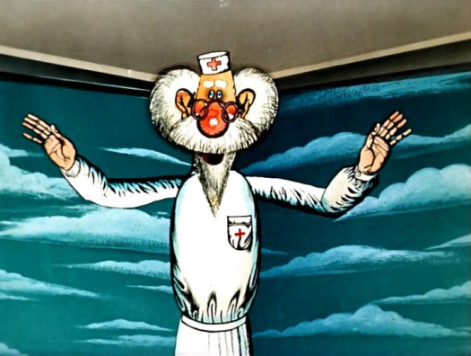
Организация медицинской деятельности
Медицинский кабинет находится на втором этаже школы.
Имеются: кабинет врача, процедурный кабинет. Кабинеты оснащены оборудованием и оргтехникой.
Школу обслуживают медицинские работники ГАУЗ «Городская детская поликлиника №7».
Основной задачей школьных медработников является организация в школе санитарно-гигиенических и лечебно-профилактических мероприятий, содействующих сохранению здоровья, укреплению физического развития, успешному обучению и воспитанию подрастающего поколения.
Для осуществления этой задачи, руководствуются приказами и инструктивно-методическими указаниями Министерства здравоохранения РФ, Министерства здравоохранения и Министерства образования и науки Республики Татарстан, включают в план своей работы следующие основные разделы:
анализ и изучение состояния здоровья школьников и организацию необходимых лечебно-оздоровительных мероприятий;
организацию и проведение противоэпидемических мероприятий для предупреждения инфекционных заболеваний;
обеспечение врачебного контроля за постановкой физического воспитания в школе;
осуществление систематического контроля за соблюдением санитарно- гигиенических условий при проведении учебных занятий и за выполнением установленного режима дня;
проведение систематической санитарно-просветительской работы среди учащихся, учителей и родителей;
привлечение учителей, родителей и представителей общественных организаций к активной работе по охране здоровья школьников.
План работы школьных врачей является составной частью плана работы детской поликлиники и школы, и утверждается главным врачом детской поликлиники и директором школы, которые несут ответственность за его выполнение.

